Slide 1
Проект на тему «этот загадочный космос»
Участники:
Дети
Родители
Педагог

Slide 2
Цель проекта:
Создание выставки рисунков и объемных моделей «Космос глазами детей»

Slide 3
Этапы
Подготовительный
Заключительный
Основной

Slide 4
Модель трех вопросов
Что мы знаем? | Что мы хотим узнать? | От куда мы можем узнать?
1.Много планет (Семен) | 1.От куда берутся звезды? (Даша) | Посмотреть в интернете (Нина)
2.В космосе нельзя дышать (Дима) | 2.Есть ли в космосе пришельцы? (Дима) | Спросить у взрослых (Даша)
3.Кушают из тюбиков (Нина) | 3.Узнать все планеты (Нина) | Посмотреть в книге (Сережа)
4.Нельзя ходить (Матвей) | 4.Как появились планеты? (Семен) | Сходить в библиотеку (Ника)
5.Есть спутники (Нина) | 5.Из чего делают ракеты? (Ника) | Посмотреть видеоролик (Матвей)
6.Есть звезды (Даша) | 6.Какая самая большая планета? (Матвей) | Слетать в космос (Дима)
7.Летают ракеты (Ника) | 7.Из чего сделано солнце? (Дима)

Slide 5
План
Провести опыт
Аппликация
Лепка
Рисование
Сделать выставку
Посмотреть видео сюжет про космос

Slide 6
Задачи
Для детей
Для педагога
Для родителей

Slide 7
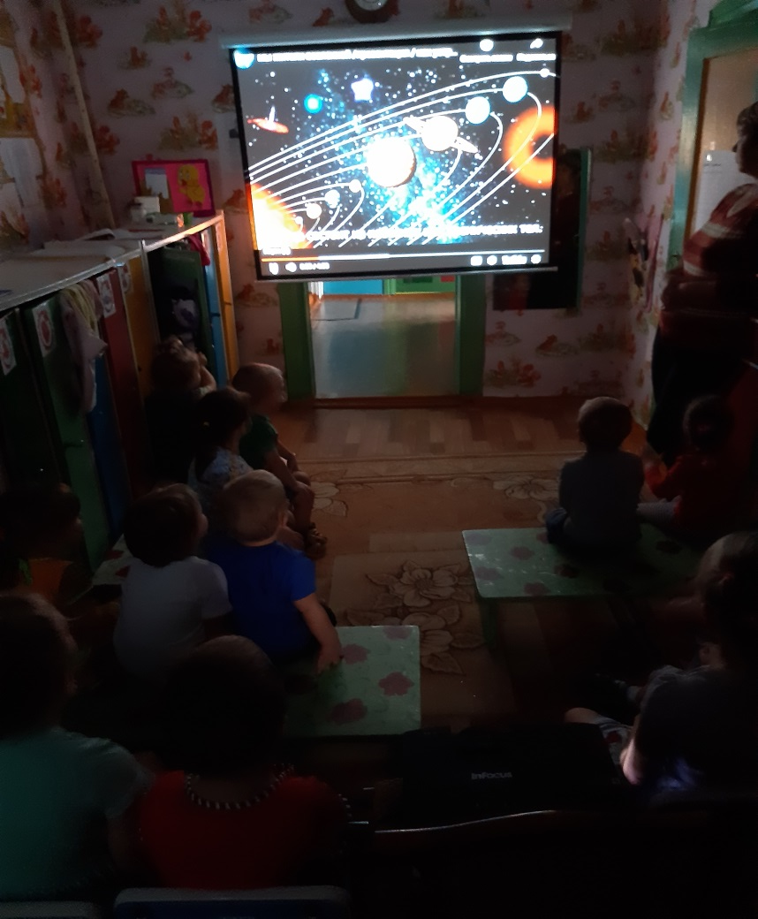
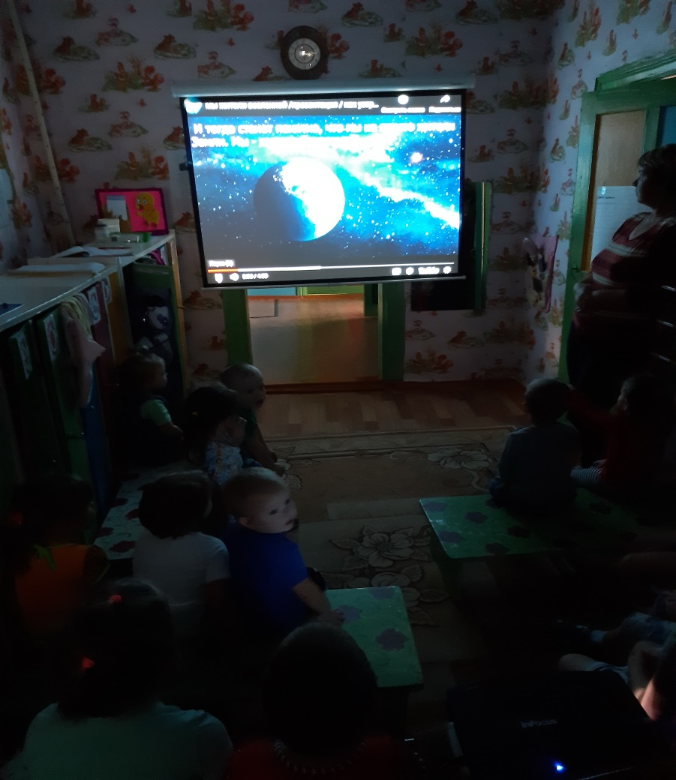
Просмотр видео сюжета

Slide 8
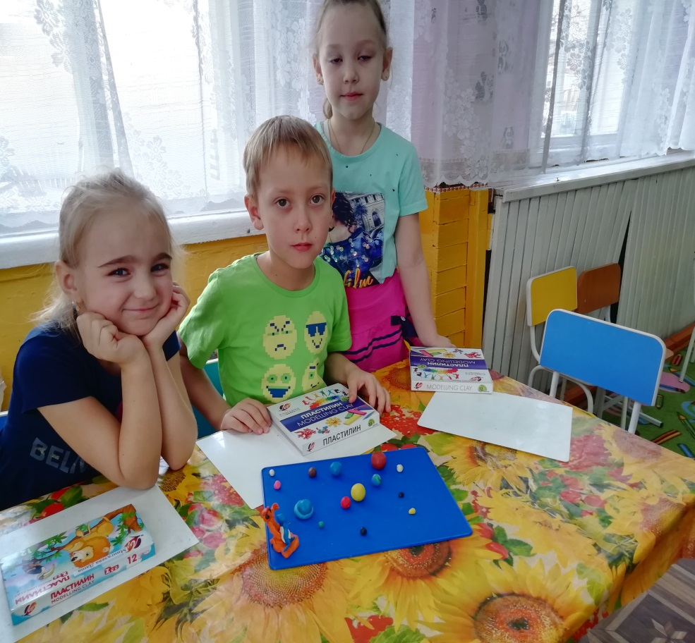
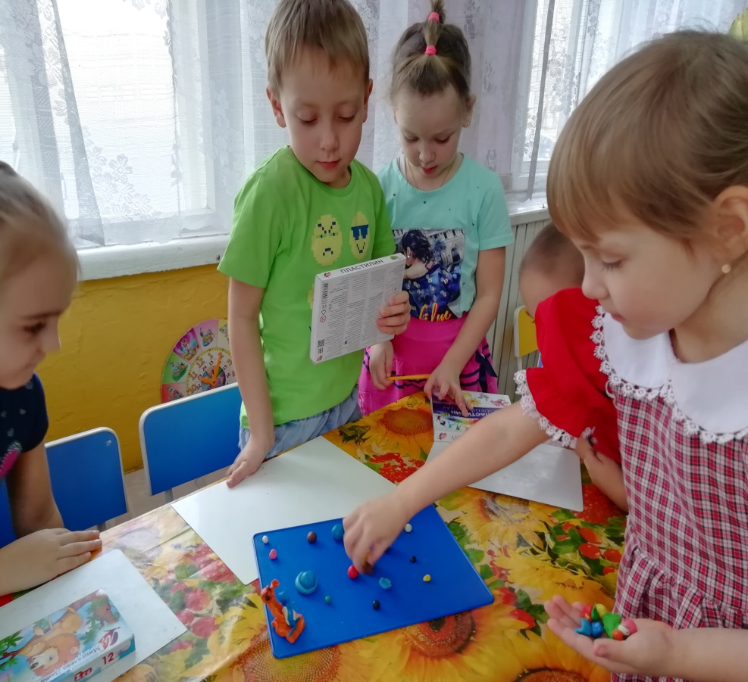
лепка

Slide 9
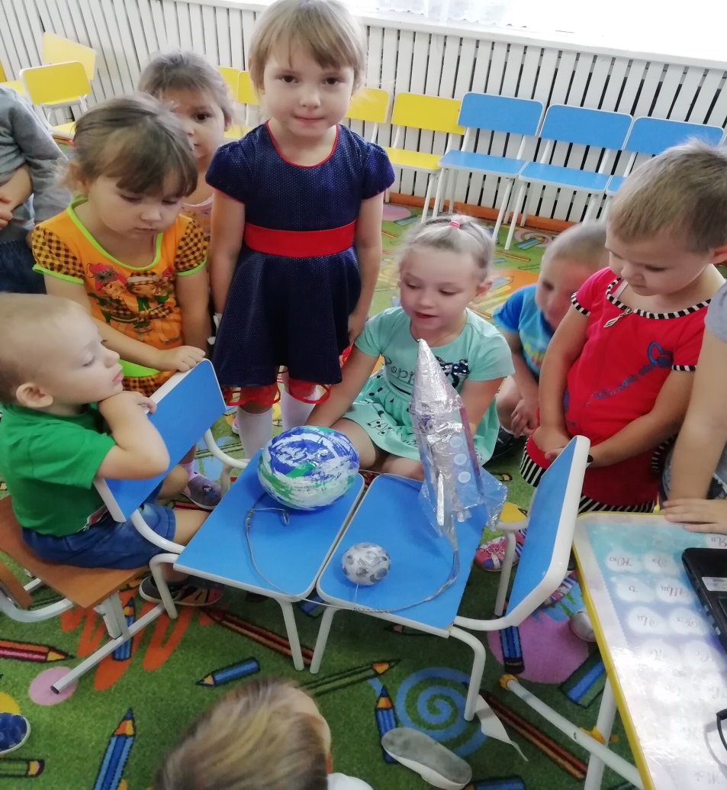
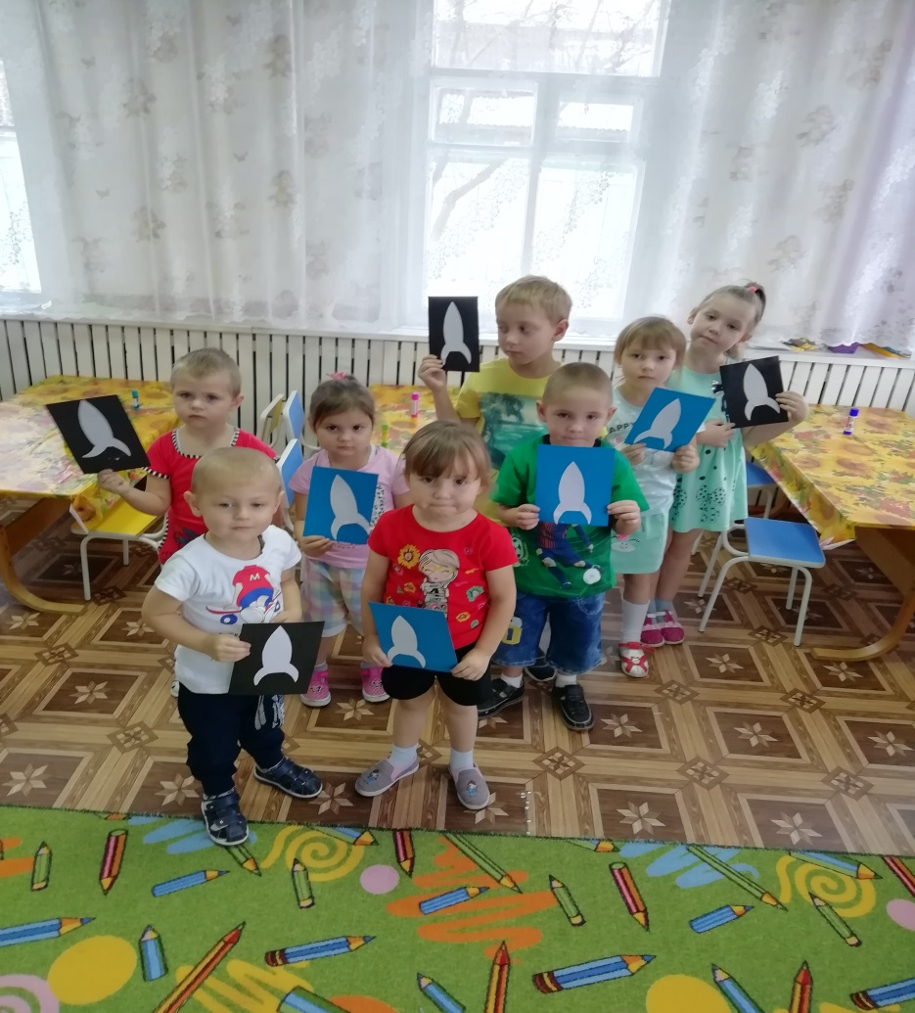
Аппликация

Slide 10
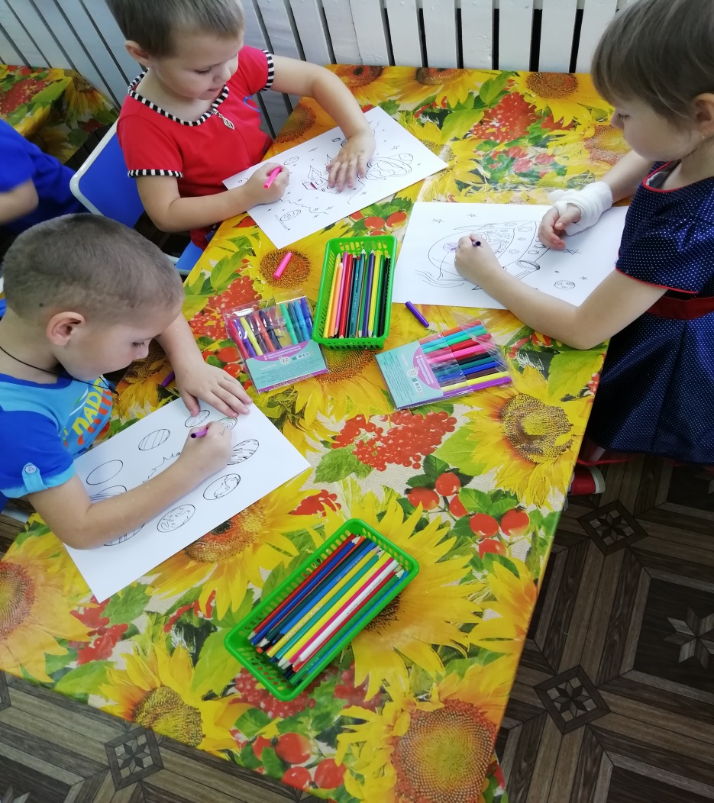
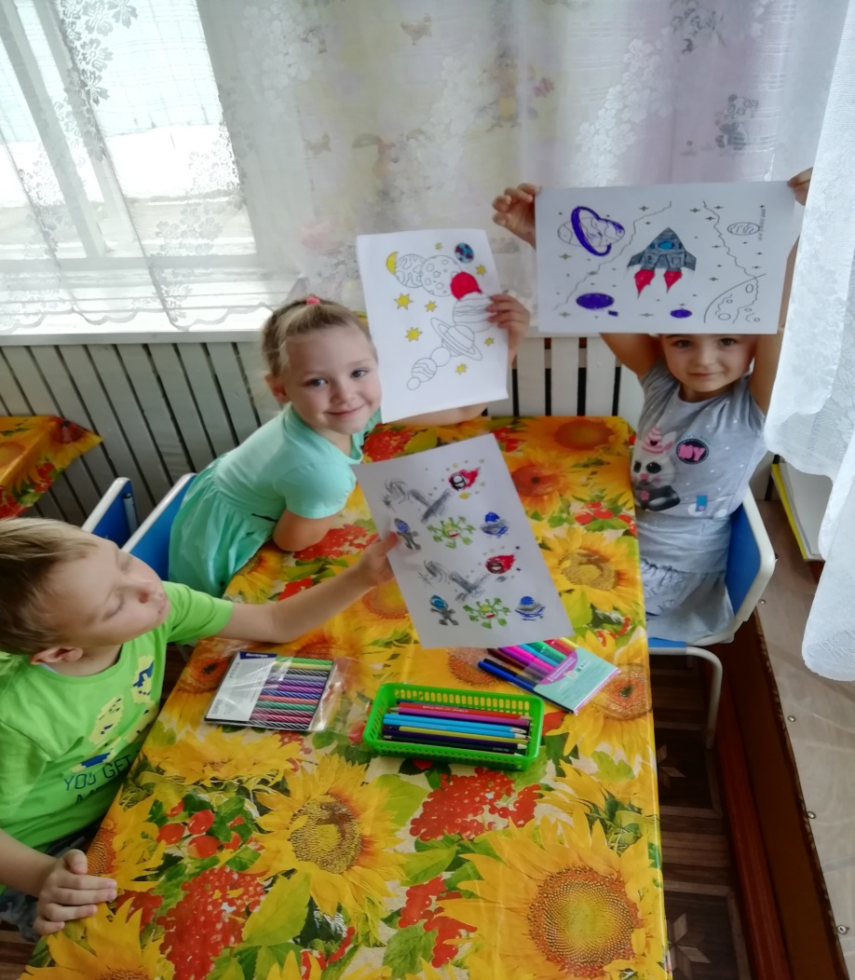
рисование

Slide 11
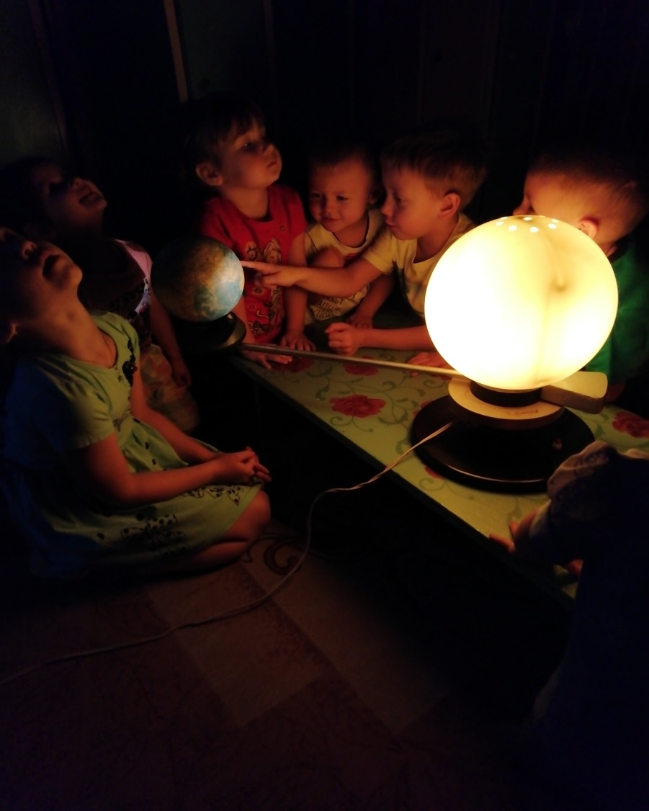
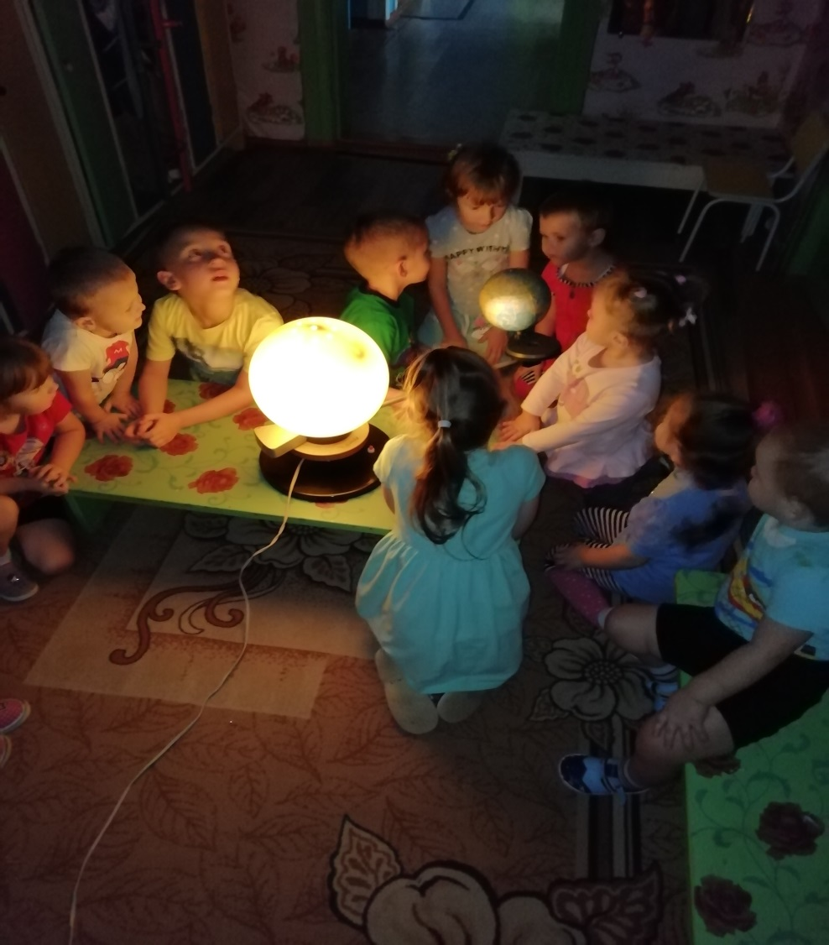
Опыт: день-ночь

Slide 12
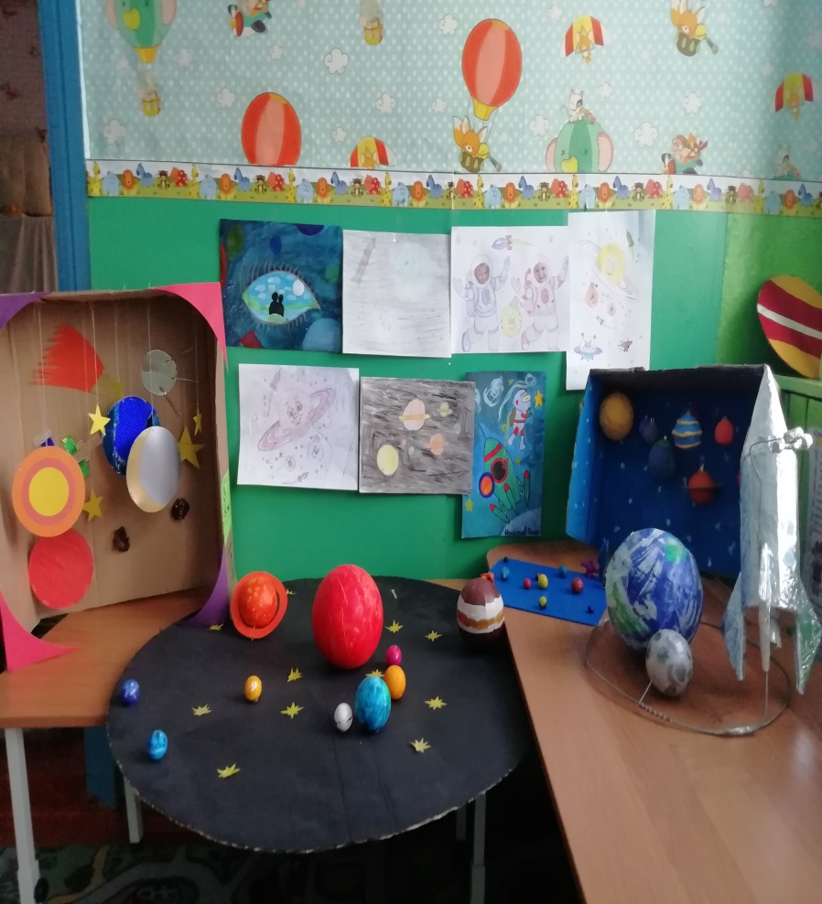
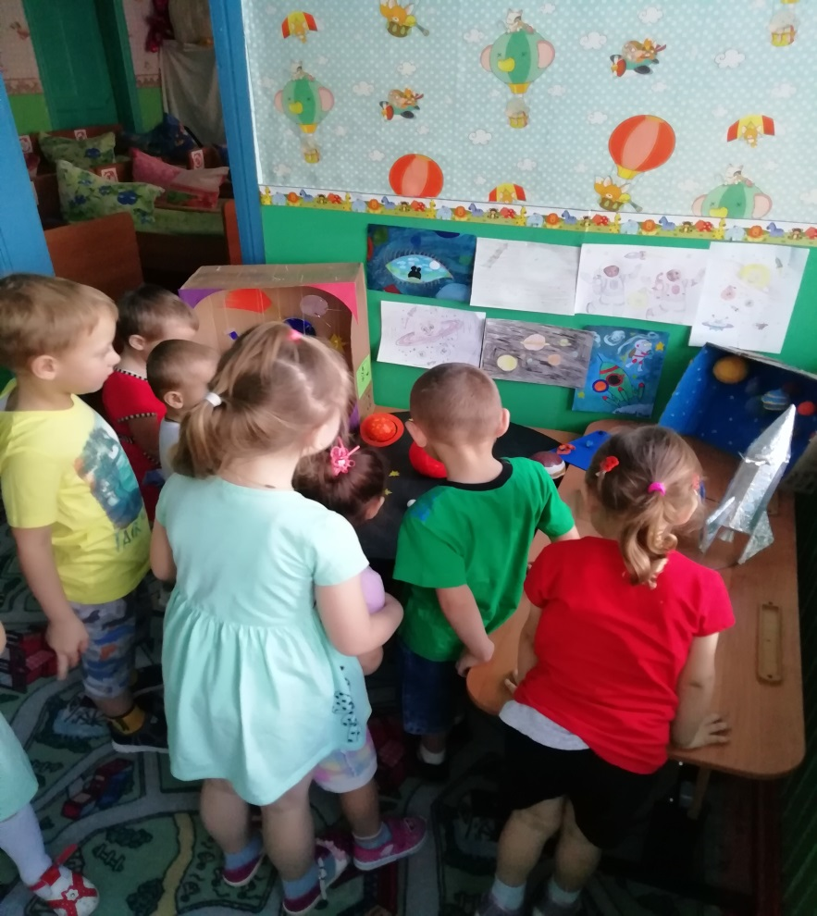
Выставка рисунков и объемных моделей

Slide 13
Благодарим всех родителей за участие в проекте!!!

